Slide 1

Atestados e Declarações de Comparecimento a Serviços de Saúde
Atestados médicos ou odontológicos do servidor, ou de seus dependentes cadastrados, comunique por e-mail à chefia imediata em até 24 horas.
No caso de consultas ou outros serviços pré-agendados, comunicar com antecedência.
Não enviar o atestado para a chefia!
Caso o servidor não possa fazer o comunicado, seu representante poderá fazer.
24 horas

Slide 2




ATESTADO
Documento onde o médico ou dentista informa necessidade de afastamento do trabalho por um dia inteiro ou mais.
Em até 05 dias corridos da data de emissão do atestado, acesse SOU.GOV, clique em Autoatendimento/Incluir/Atestado e execute todos os passos até visualizar a mensagem de conclusão. O Siass Inconfidentes (Ouro Preto) receberá o documento e providenciará o registro ou agendamento de perícia/junta médica, se for necessário conforme fluxograma Siass na próxima tela.
Caso este documento não informe o CID que justifica o afastamento, ou conste o código Z 763, será agendada perícia para o servidor ou dependente.
DECLARAÇÃO DE COMPARECIMENTO
Documento onde o profissional de saúde, posto ou clínica informa que o servidor esteve presente em consulta, exame, ou outros procedimentos por algumas horas de um determinado dia.
Este documento justifica a ausência e será encaminhado para chefia imediata por e-mail para avaliação da reposição de horário ou abono.
Este documento não informa o código CID.
Este documento não deve ser encaminhado para o setor de Gestão de Pessoas ou Siass.

Slide 3
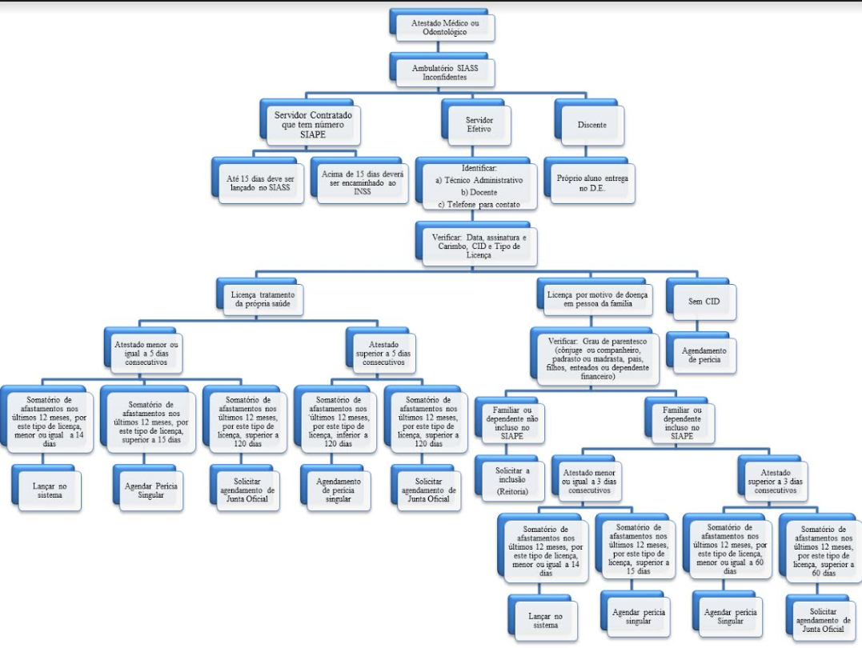
Fluxograma Siass

Slide 4
Orientações PROGEP/IFMG
Orientações para os casos de afastamento por problema de saúde do servidor ou dos seus familiares, bem como outras ausências:
é responsabilidade obrigatória exclusiva do servidor, ou seu representante, comunicar à sua chefia imediata, nas primeiras 24 horas, o afastamento das atividades laborais por motivo de licença da própria saúde ou licença por motivo de doença em pessoa da família, considerando o inciso I do art. 117 da lei nº 8.112/1990;
o atestado médico será encaminhado via SOU.GOV. O Siass receberá e realizará validação no sistema ou agendamento de perícia/junta médica, conforme o fluxograma;
O atestado é aceito se enviado em até 05 dias da emissão;
a ausência por uma fração do dia em horário de trabalho, por motivo de consulta, tratamento de saúde, exames e demais procedimentos médicos, deve ser avisada à chefia imediata; apesar de não gerar licença, por falta de amparo legal. A ausência é comprovada por meio de declaração de comparecimento emitida pelo profissional ou serviço de saúde, para constar como justificativa da ausência devendo, a critério da chefia imediata do servidor, ocorrer a compensação do horário, conforme prevê a legislação em vigor (parágrafo único do art. 44 da Lei nº 8.112/1990);
a ausência por motivo de doença em pessoa da família é aceita se o familiar em questão já constar como dependente cadastrado no SOU.GOV. Caso o familiar ainda não seja cadastrado, inicie o cadastro para a Gestão de Pessoas validar e já envie o atestado pelo mesmo aplicativo;
não compete à chefia imediata ou às áreas de gestão de pessoas receber, guardar ou ter acesso aos atestados médicos e informações sigilosas do prontuário do servidor, inclusive os atestados que subsidiarão as licenças dispensadas de perícia;

Slide 5
Orientações PROGEP/IFMG
Perguntas Frequentes
1. Sou obrigado a autorizar a especificação do CID no atestado?
Ao servidor é assegurado o direito de não autorizar a especificação do diagnóstico em seu atestado. Neste caso, o servidor deverá submeter-se à Perícia Oficial, independentemente do número de dias de afastamento solicitados.
2. Em que casos não haverá perícia?
a) Em licenças para tratamento da própria saúde de 1 a 5 dias e que não ultrapassem 14 dias no acumulado dos últimos doze meses;
b)Em licenças para acompanhamento de familiar doente de 1 a 3 dias e que não ultrapassem 14 dias no acumulado dos últimos doze meses.
3. A quais familiares se estende o direito à Licença para tratamento de Saúde em Pessoa da Família?
Considera-se pessoa da família, para essa finalidade:
cônjuge ou companheiro;
pai, mãe, padrasto ou madrasta,
filhos; enteados .
4. A licença para acompanhamento de pessoa da família em tratamento é remunerada? E qual o prazo máximo de afastamento para acompanhamento?
Nos primeiros 60 dias, consecutivos ou não, a remuneração do servidor será mantida. Caso essa licença seja prorrogada para além dos 60 dias, o servidor não será mais remunerado. Essa contagem se aplica a cada ciclo de 12 meses.
5. Posso tirar licença para tratamento de saúde estando de férias?
a) O servidor que necessitar de tratamento de saúde durante o período de férias, não terá suas férias interrompidas. Após o término, deverá comparecer à unidade de atenção à saúde do servidor para avaliação da capacidade laborativa (art. 80 da Lei n° 8.112, de 1990 ).
b) O servidor que entrar de licença para tratamento de saúde até o dia anterior ao início de suas férias, terá o período das férias suspenso enquanto durar o afastamento, devendo ser remarcado.

Slide 6
Orientações PROGEP/IFMG
6. Professores substitutos e professores visitantes seguem o mesmo fluxo para licença para tratamento da própria saúde?
Sim. No entanto, os ocupantes de cargos comissionados sem vínculo com o serviço público, os empregados públicos, os anistiados celetistas e os contratados por tempo determinado vinculam-se ao Regime Geral de Previdência Social – RGPS. Somente os primeiros 15 dias de licença serão concedidos pelo SIASS, conforme prevê o art. 60 da Lei nº 8.213, de 1991, sendo necessário avaliação pericial para concessão desse afastamento; a partir do 16º dia de afastamento as licenças serão concedidas pelo INSS. Para tal, o periciado será encaminhado à perícia do INSS pela Gestão de Pessoas (art. 75 do Decreto 3.048 de 1999).
Fonte: Manual do SIASS 2017

